Slide 1
Scratchで
ゲームを
つくろう！
スクラッチ
だい７かい
Scratch3.0ばん

Slide 2


とうじょうじんぶつしょうかい
いっしょにScratchでゲームをつくろう！
スクラッチ
なまえ ： めんた
とくぎ ： プログラム
なまえ ： せいと
とくぎ ： ゲーム
Scratchにもなれてきたよ。
スクラッチ

Slide 3


Scratchをひらいてね
スクラッチ
ウェブブラウザでhttps://scratch.mit.edu/にアクセスして、「作る」をひだりクリックしてね。
つく

Slide 4
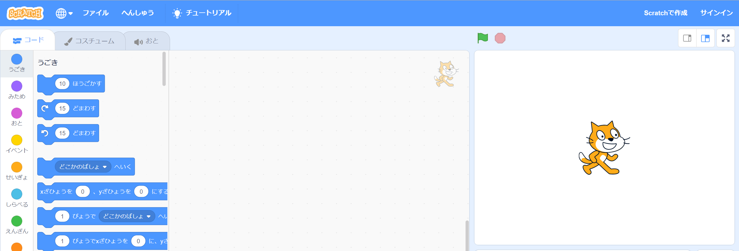
ゲームをつくるがめんだよ
ブロック
パレット
スクリプトエリア
ステージ
チュートリアルはとじてね。
このがめんになったかな？
うん！
きょうもたのしみだな！

Slide 5


Scratchをひらがなにしよう
追加スライド
スクラッチ
スクラッチ
Scratchをひらがなにするのに、ちきゅうマークをひだりクリックして
「にほんご」をクリックしてね！

Slide 6

ほぞんしておいたゲームをひらこう
「ファイル」→
「コンピューターからよみこむ」
をひだりクリックすると、
ほぞんしておいたゲームを
ひらくことができるよ。
そういえばぜんかいの
レッスンのさいごで
ほぞんしたね。

Slide 7
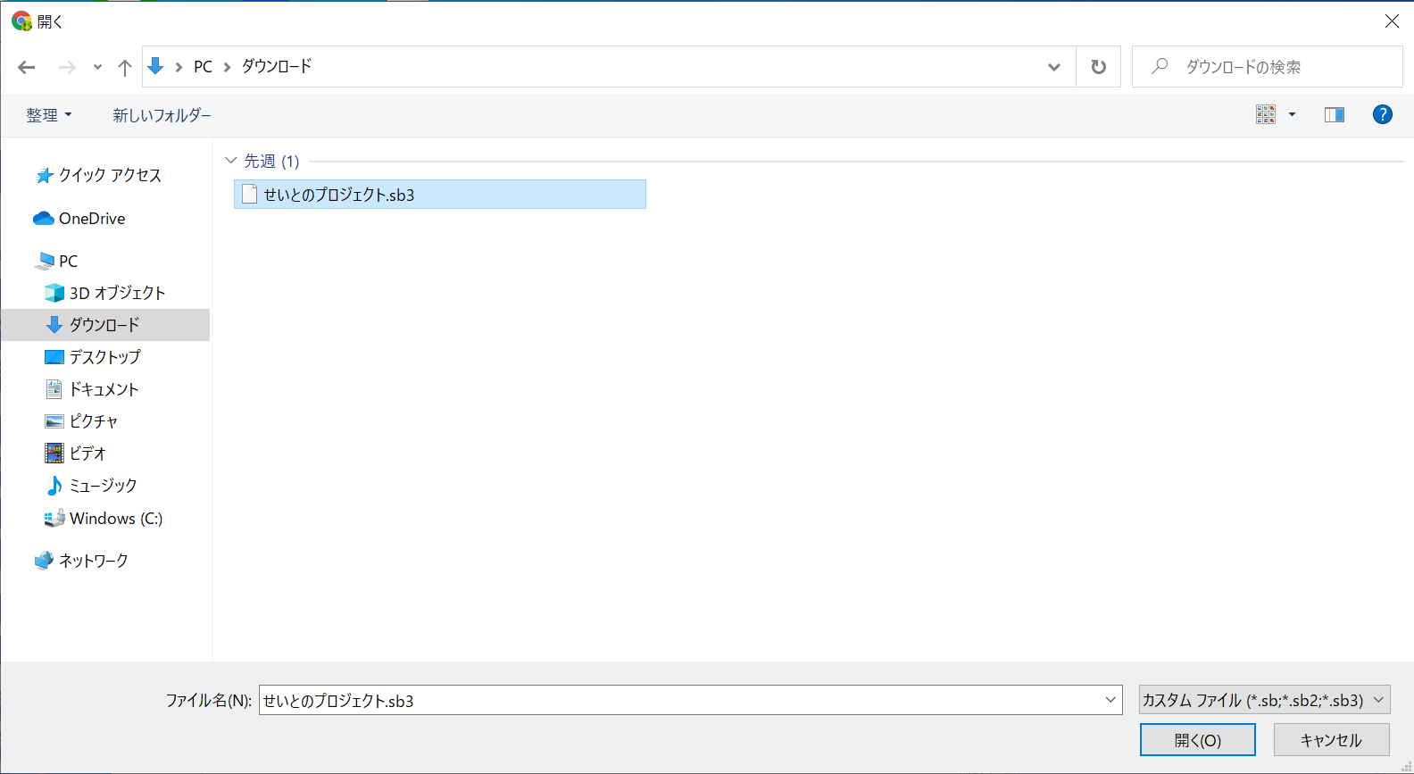
ぜんかいほぞんしたデータをえらぼう
たしか、「ダウンロード」
っていうフォルダに、
「せいとのプロジェクト.sb3」
っていうなまえでほぞんしたよね。
「ダウンロード」
→「せいとのプロジェクト.sb3」→「開く」
でひらけるよ！
ひら
※これはせいとのれいです。みんなはじぶんでほぞんしたファイルをえらんでひらいてね！

Slide 8
ゲームをつくろう！
レベル２のつづき

Slide 9
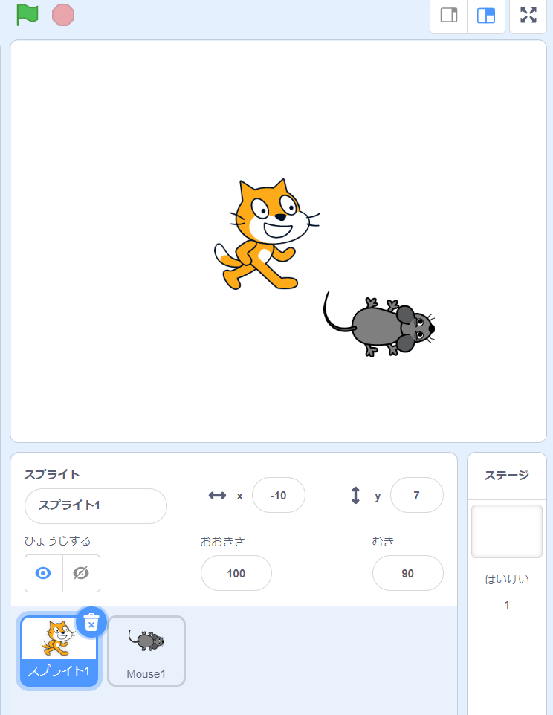
スプライトのむきをきにせずにうごかしたいな
スプライトをうごかすときに、
いちいちむきをかんがえないと
いけないのは
ちょっとたいへんだなぁ。
そうだよね。
でもそれは「10ほうごかす」の
ブロックをつかっているからなんだ。

Slide 10
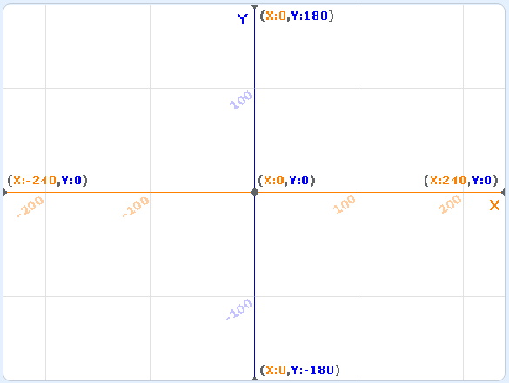
ステージにはいちをあらわすすうじがあるよ
ステージじょうには「ざひょう」
といって、いちをあらわすすうじがあるんだ。
それをつかえば、むきをきにせずスプライトをおもいどおりに
うごかすことができるよ。
（x:0,y:180）
（x:-240,y:0）
(x:0,y:0)
(x:240,y:0)
え～なんだか
むずかしそう...。
(x:0,y:-180)

Slide 11
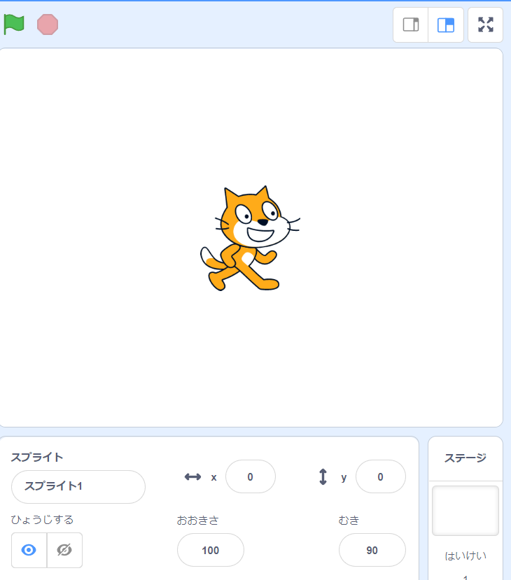
ざひょう（１）
たとえば、いまこのネコがいる
ステージのどまんなか。
ここのざひょうはいくつかわかるかな？
え、そんなのきゅうにいわれてもわからないよ～。

Slide 12

ざひょう（２）
だいじょうぶ！
ステージのしたのところをみてごらん。
このスプライトのいまのステージじょうでの
いちがここにでているんだ。
ざひょうもでているんだね！
えっと、ステージのどまんなかは、ｘが0、yも0だね。

Slide 13
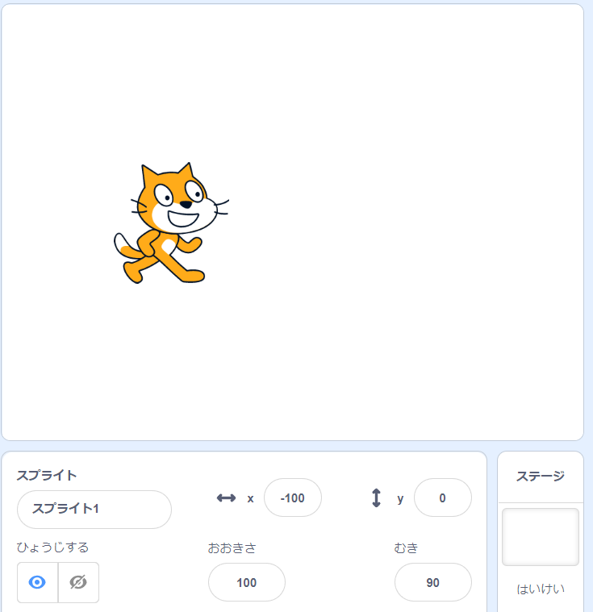
ざひょう（３）
ネコをいろんなばしょに
ドラッグ＆ドロップして、
xとyのすうじのへんかを
みてみよう
ひだりにうごかすとｘがちいさくなって、みぎにうごかすとｘがおおきくなるよ。
したにうごかすとyがちいさくなって、
うえにうごかすとyがおおきくなるね。
てことは
yはうえやした、xはみぎやひだりに
どれだけうごくかのすうじなんだね！

Slide 14
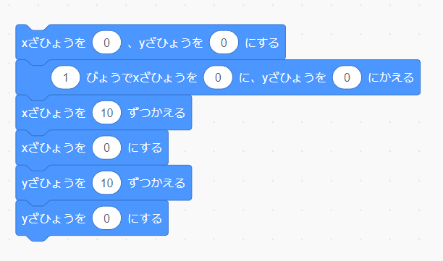
ざひょう（４）
「うごき」カテゴリにざひょうを
かえられるブロックがいろいろ
あるから、これらをつかって
スプライトのいちをかえられるんだ。
スプライトのむきにかんけいなく、
うごいてほしいほうこうにうごかせるんだね。

Slide 15
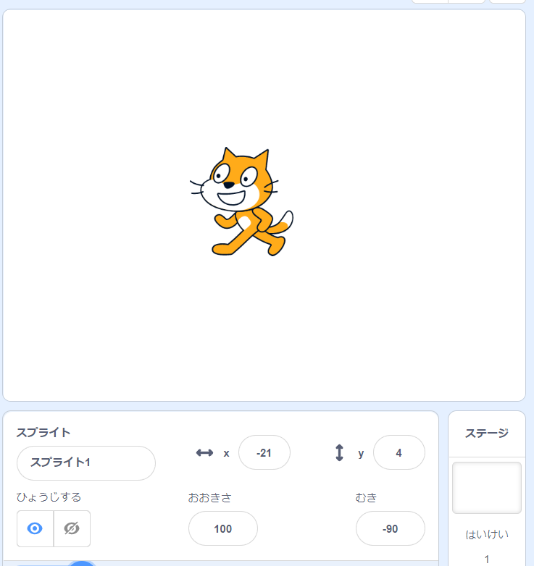
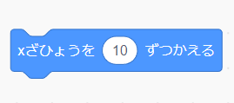
みぎにうごかすには？
ネコをみぎに10ほうごかすとしよう。
「10ほうごかす」のブロックをつかうばあいは、
スプライトのむきが90になっていないと
みぎにはうごかないんだけど、
「ｘざひょうを10ずつかえる」のブロックをつかって
ｘのすうじをおおきくすれば、
むきにかんけいなく、みぎに10ほうごくよ。
うしろあるきもできるね。
むきは-90

Slide 16

ひだりにうごかすには？
ひだりにうごかすにはどうしたらいいの？
xをへらせばいいよ。
すうじのまえに「 - (マイナス)」を
つけると、そのすうじのぶんずつへるよ。

Slide 17
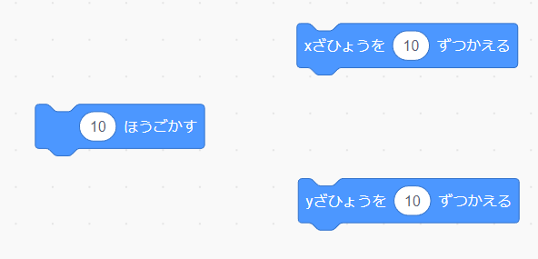
「１０ほうごかす」のブロックを
ざひょうをかえるブロックにおきかえよう
さあ！せっかくべんきょうしたから、
「10ほうごかす」のブロックを、
ざひょうをかえるブロックにおきかえて、
おなじようにうごくようにしてみようか！
さゆうにうごかしたいとき
よ～し！
がんばるぞ！
じょうげにうごかしたいとき
うごかしたいほうこうによって
どちらをつかうかがかわるよ

Slide 18
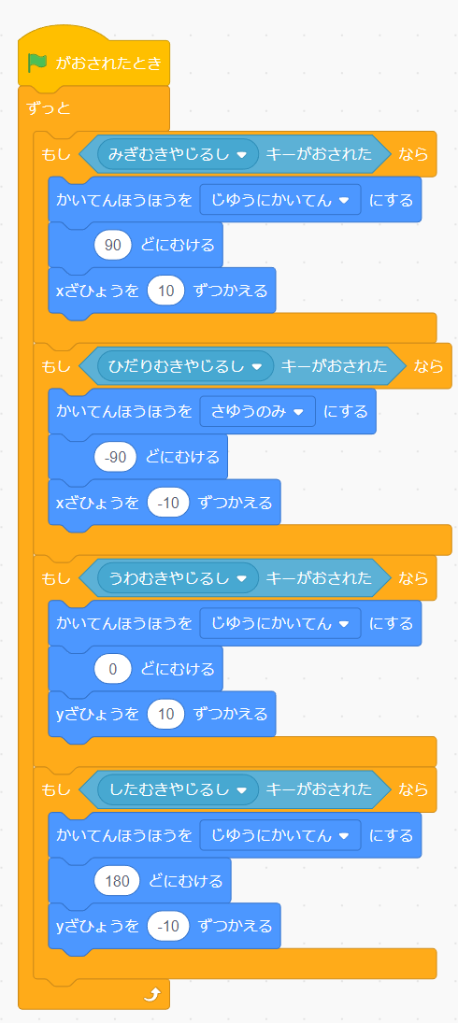
おきかえかんりょう！
ひだりにうごかしたいところは-10、
したにうごかしたいところも-10
にかえて...と。
できた！これでいい？
OK！ばっちりだね。
ざひょうはむずかしいけど、
ゲームをつくるのにひつようだから、
ちょっとずつなれていこうね。

Slide 19
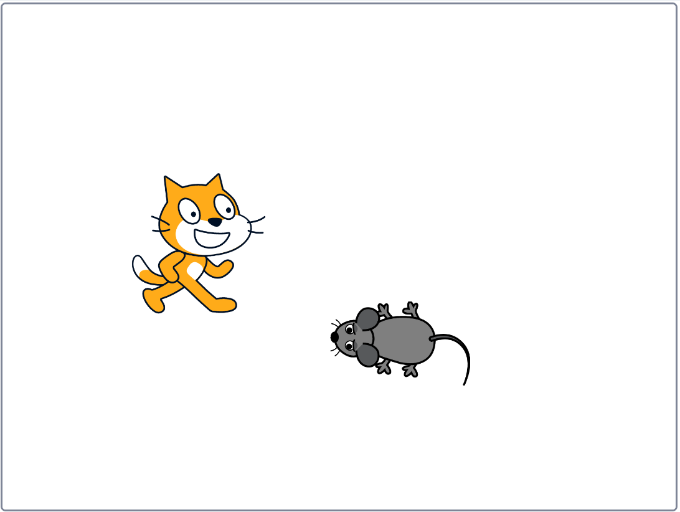
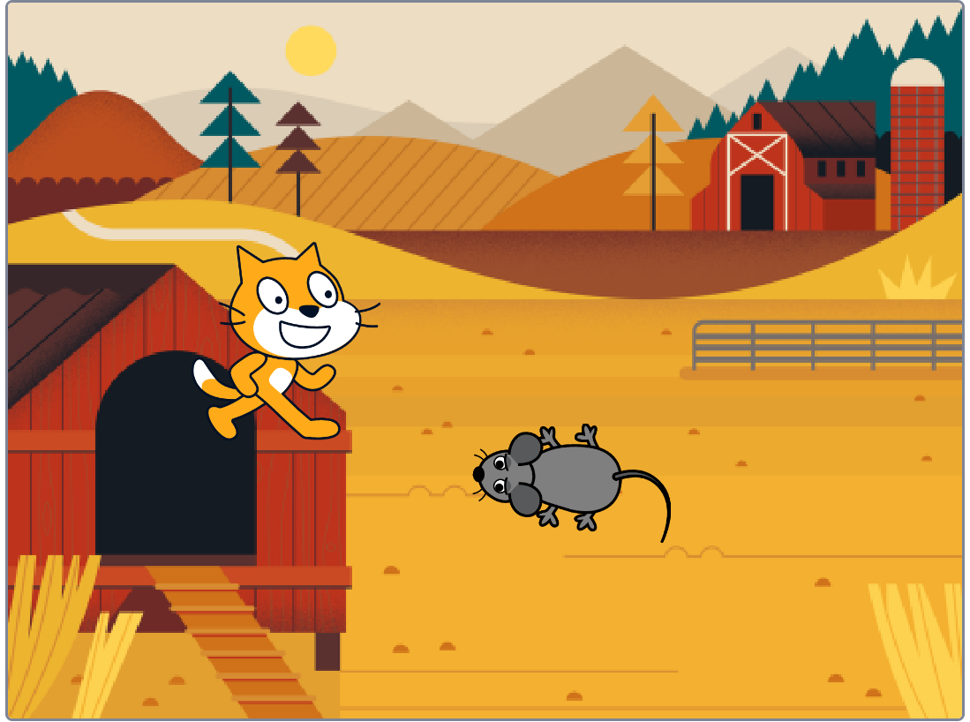
はいけいをかえてみよう
あ～ずっとすうじばっかり
みてたから、つかれちゃったよ～。
まっしろなステージのはいけいをのうじょうにかえてみよう！
おつかれさま！
じゃあ、いきぬきもかねて、
はいけいをかえるのをやってみよう。
みためががらっとかわるから、
たのしいよ！

Slide 20
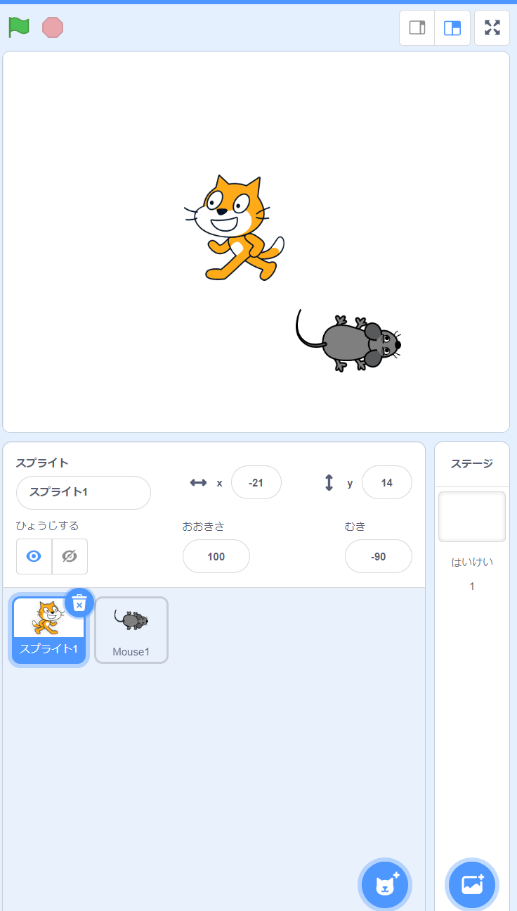
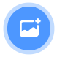
はいけいをかえるボタンはみぎしたにあるよ
がめんみぎしたの
はいけいをえらぶボタンをクリック！
ここでステージのはいけいをかえられるよ。

Slide 21

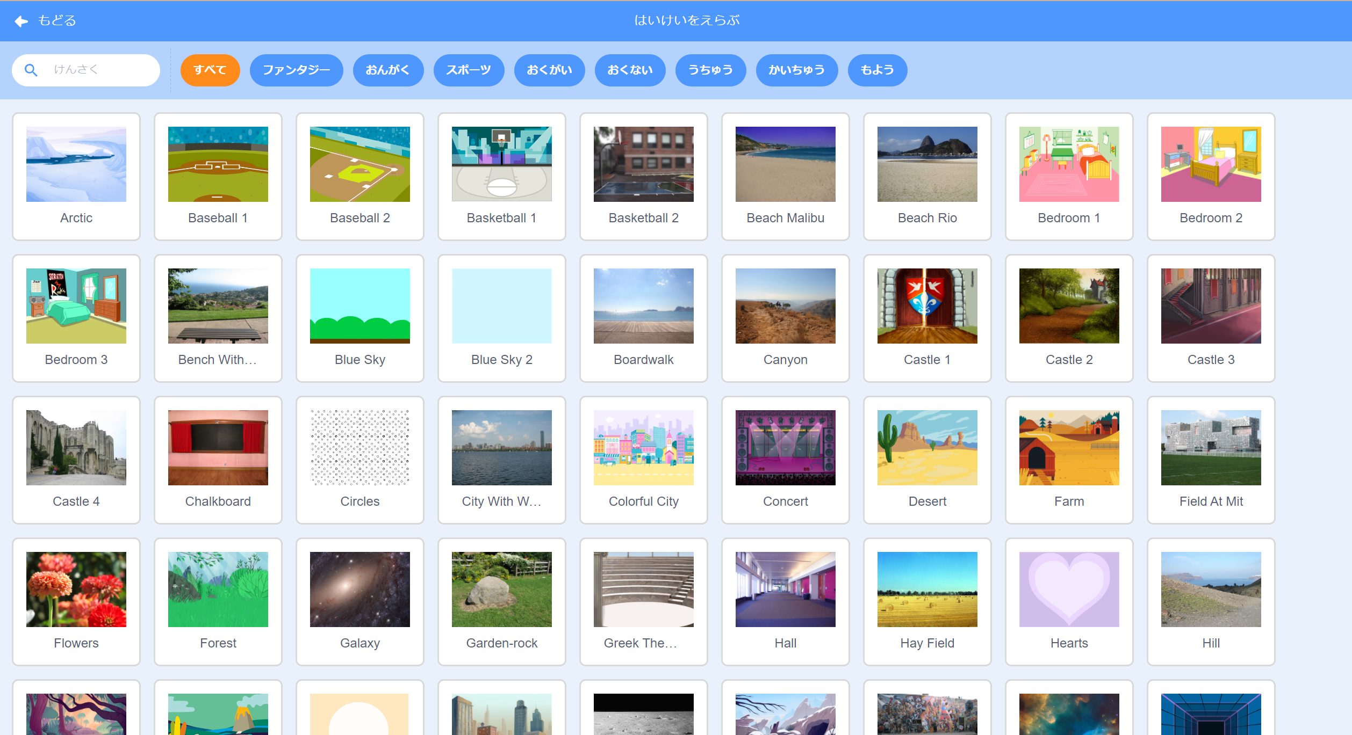
のうじょうをさがしてね
はいけいもたくさんあるんだね。
さがしやすくするには
どうするんだっけ？
「おくがい」のボタンをひだりクリックすれば、
たてもののそとのはいけいだけになるから、
さがしやすいんじゃないかな。

Slide 22
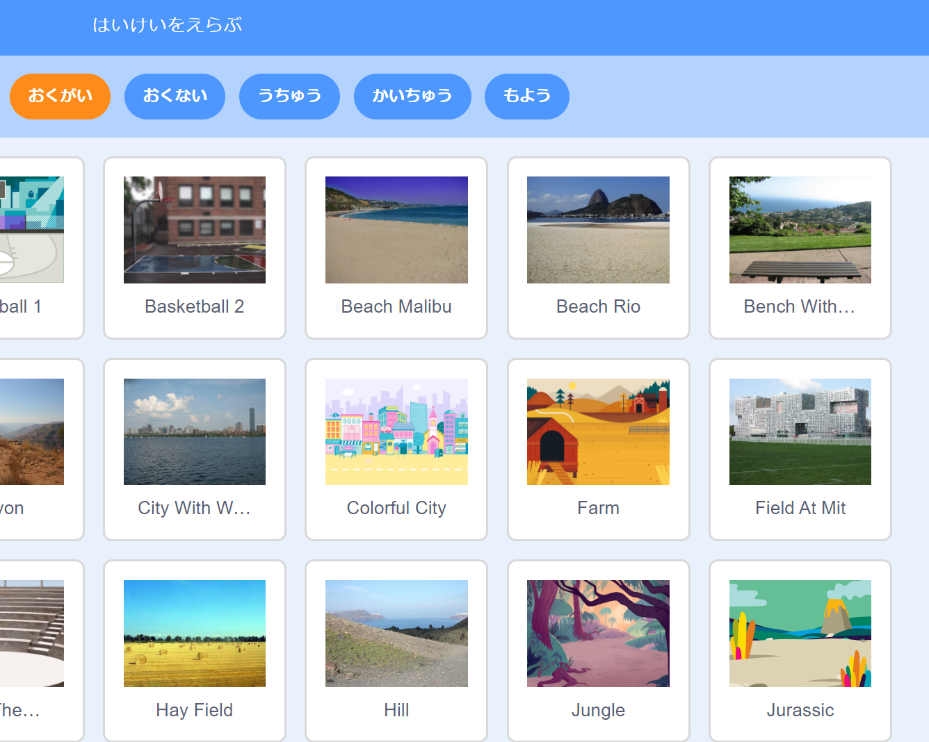
のうじょうをクリックしてね
のうじょうをみつけた！
えいごでは
「Farm」というんだね。
ファーム
OK！
それをひだりクリックしよう。

Slide 23
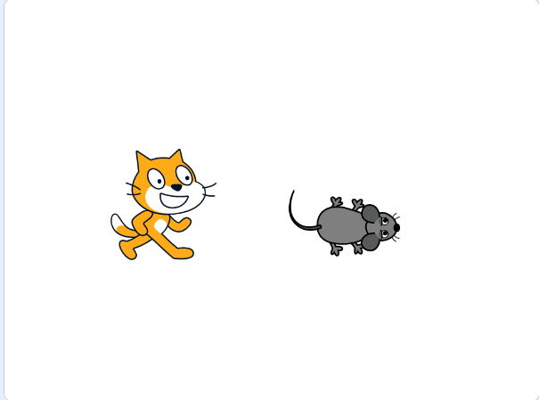
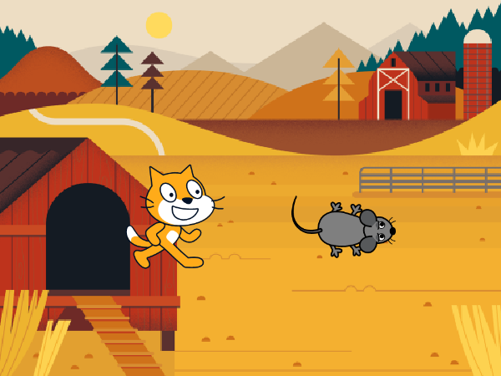
はいけいがのうじょうになったよ
ステージのはいけいが
のうじょうにかわったね！

Slide 24
リセットしょりをつくろう
こんかいはもりだくさんだったね。これでおわり？
ブロックのコピー
むき
ざひょう
はいけい
こんかいのまとめとして、
リセットしょりをつくって
おわろうか！
リセットしょり

Slide 25
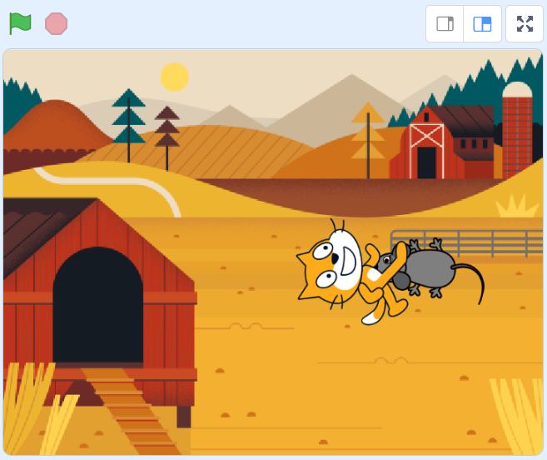
リセットしょりって？
リセットしょりをしないと、
つぎにゲームをじっこうしたとき、
ひっくりかえったまま
はじまってしまうよ
リセットしょりって？
ゲームがスタートするとき、はじめのじょうたいにもどしてあげることだよ。
ゲームがおわったときのじょうたい

Slide 26
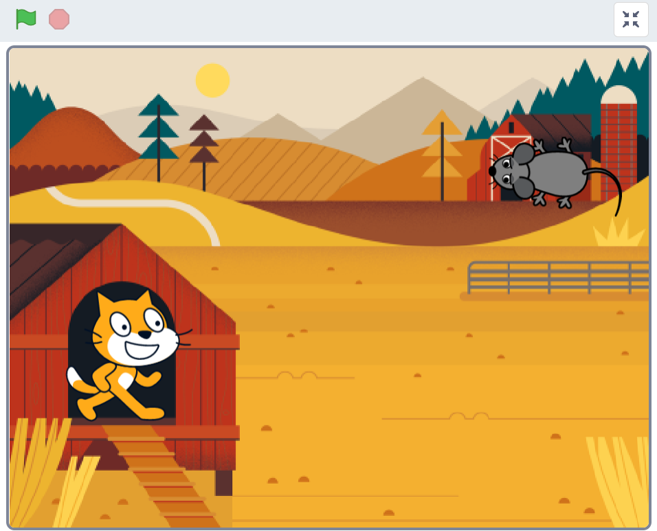

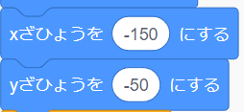

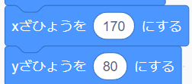
こんなじょうたいでゲームがスタートするようにしよう
ネコ（スプライト1）
むき
スタートいち
ネズミ（Mouse1）
むき
スタートいち

Slide 27
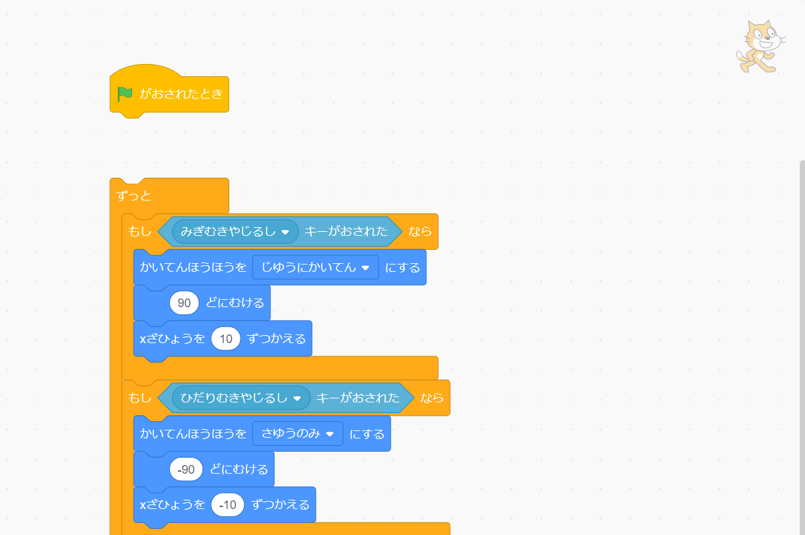
リセットしょりは
「はたがおされたとき」のすぐしたにおこう
ブロックはどこにおけばいいの？
ここにおいてね
ゲームがスタートしたらすぐに
うごいてほしいから、
「みどりのはたがおされたとき」の
すぐしたにおいてね。
ずっとしてほしいわけではないから、ずっとのなかにはいれないでね。

Slide 28

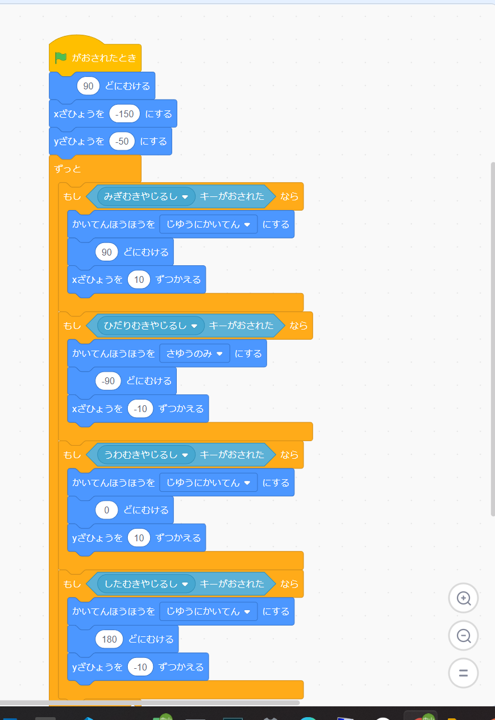
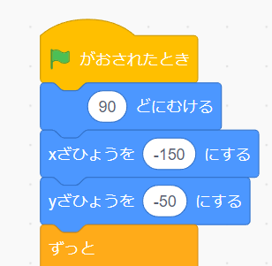
ネコのリセットしょり
ネコのリセットしょりはこうしたよ。
OK！

Slide 29
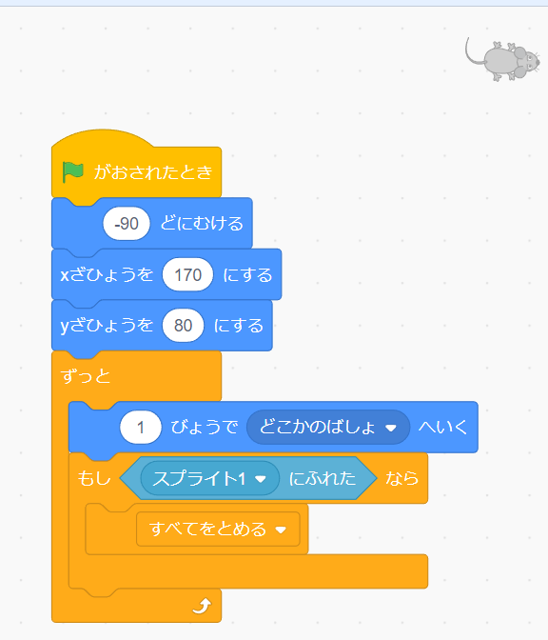

ネズミのリセットしょり
ネズミのリセットしょりはこうしたよ。
OK！いいね！

Slide 30
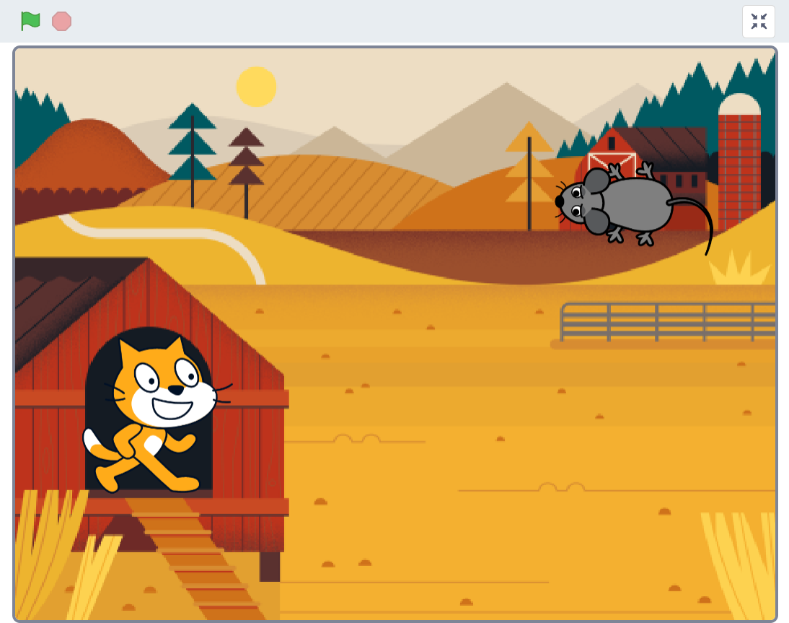
かんせい！
できた！
ぜんかいとくらべて、
ぐんとゲームっぽくなったね！

Slide 31
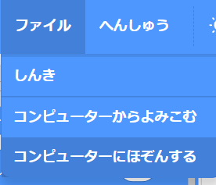
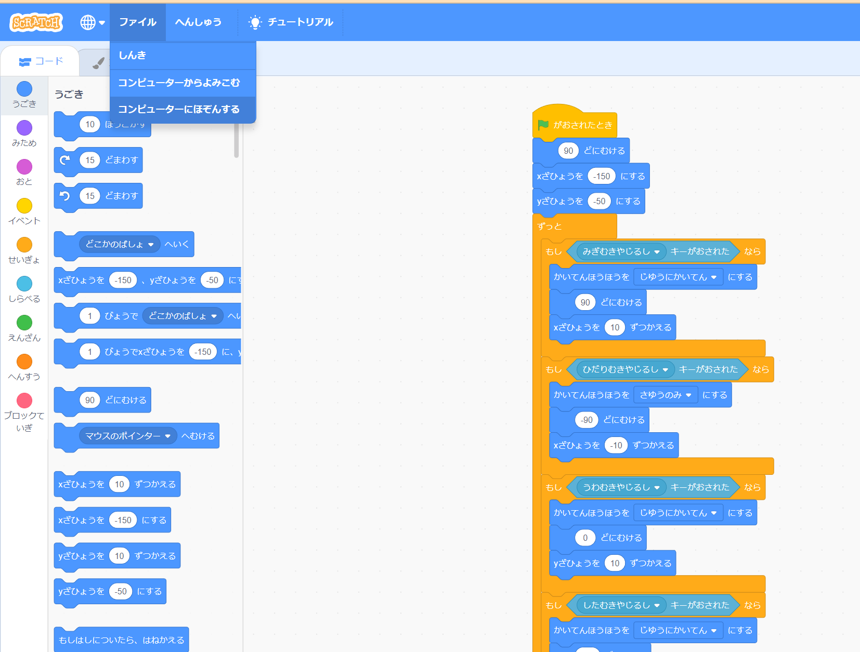
つくったゲームをほぞんしよう
つくったゲームはわすれずに
パソコンにほぞんしておいてね。
わすれると、せっかくつくった
ゲームがなくなっちゃうからね！

Slide 32
このレッスンでならったこと
xざひょうを～ずつかえる
yざひょうを～ずつかえる
xざひょうを～にする
yざひょうを～にする
～どにむける
はいけい
リセットしょり
このレッスンでは
こんなことを
べんきょうしたよ！

